Slide 1
Теория искусственных нейронных сетей
Каганов Ю.Т. к.т.н., доцент каф. ИУ-9
«Теоретическая информатика и компьютерные технологии»
ЛЕКЦИЯ № 11
Нейронные сети
глубокого обучения
Рекуррентные нейронные сети

Slide 2
Рекуррентные нейронные сети
Рекуррентные сети
1.1. Что такое рекуррентная сеть (RNN).
1.2..Области применения рекуррентных сетей.
1.3. Простейшие RNN.
1.4. Модель LSTM.
1.5. Модель GRU.

Slide 3
Что такое рекуррентные сети
Рекуррентные нейронные сети РНС( Recurrent neural network; RNN,) — вид нейронных сетей, в которых имеется обратная связь. При этом под обратной связью подразумевается связь от логически более удалённого элемента к менее удалённому. Наличие обратных связей позволяет запоминать и воспроизводить целые последовательности реакций на один стимул. С точки зрения программирования в таких сетях появляется аналог циклического выполнения, а с точки зрения систем — такая сеть эквивалентна конечному автомату. Такие особенности потенциально предоставляют множество возможностей для моделирования биологических нейронных сетей.

Slide 4
Область применения РНС
РНС – это класс нейронных сетей, в которых учитывается последовательный характер входных данных. На вход такой сети может подаваться текст, речь, временной ряд и т.п., в котором появление элемента в последовательности зависит от предшествующих элементов. РНС применяются для таких задач, как распознавание речи, языковое моделирование, машинный перевод, анализ эмоциональной окраски, подписывание изображений и многое другое.

Slide 5
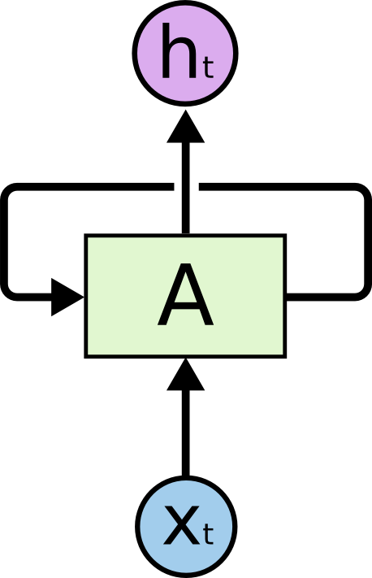
Рекуррентные нейронные сети
RNN (РНС) – это сети, содержащие обратные связи и позволяющие сохранять информацию.
Фрагмент нейронной сети A принимает входное значение xt и возвращает значение ht. Наличие обратной связи позволяет передавать информацию от одного шага сети к другому.

Slide 6
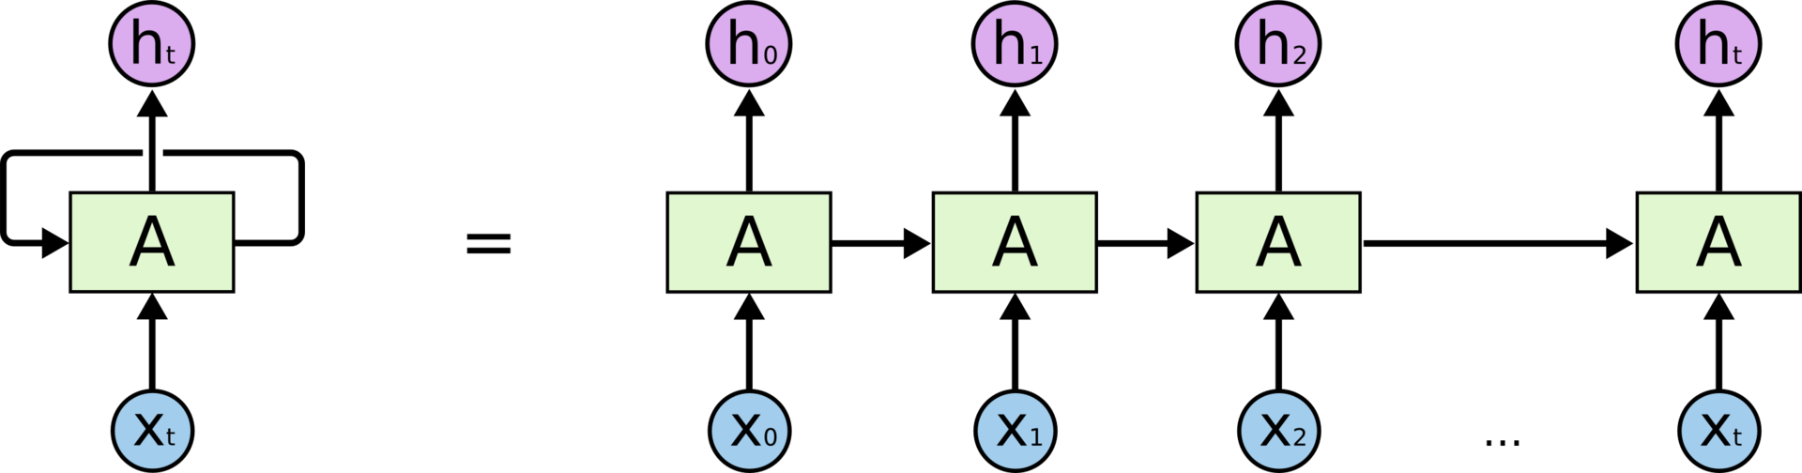
Рекуррентные нейронные сети
Рекуррентная нейронная сеть в развертке
Рекуррентную сеть можно рассматривать, как несколько копий одной и той же сети, каждая из которых передает информацию последующей копии.

Slide 7
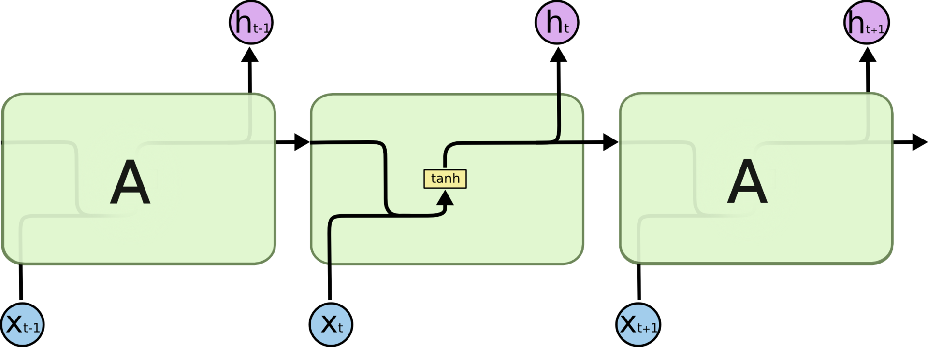
Рекуррентные нейронные сети
Любая рекуррентная нейронная сеть имеет форму цепочки повторяющихся модулей нейронной сети. В обычной RNN структура одного такого модуля очень проста, например, он может представлять собой один слой с функцией активации tanh (гиперболический тангенс).

Slide 8
Сети LSTM
Долгая краткосрочная память (Long short-term memory; LSTM) – особая разновидность архитектуры рекуррентных нейронных сетей, способная к обучению долговременным зависимостям. Они были представлены Зеппом Хохрайтером и Юргеном Шмидхубером в 1997 году, а затем усовершенствованы и популярно изложены в работах многих других исследователей. Они прекрасно решают целый ряд разнообразных задач и в настоящее время широко используются.

Slide 9
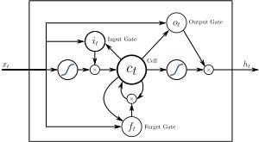
Модель LSTM
Long short-term memory; LSTM — разновидность архитектуры рекуррентных нейронных сетей (RNN). Как и большинство рекуррентных нейронных сетей, LSTM-сеть является универсальной в том смысле, что при достаточном числе элементов сети она может выполнить любое вычисление, на которое способен обычный компьютер, для чего необходима соответствующая матрица весов, которая может рассматриваться как программа. В отличие от традиционных рекуррентных нейронных сетей, LSTM-сеть хорошо приспособлена к обучению на задачах классификации, обработки и прогнозирования временных рядов в случаях, когда важные события разделены временными лагами с неопределённой продолжительностью и границами.

Slide 10
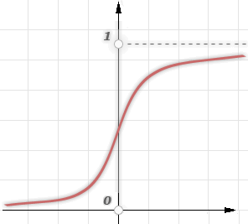
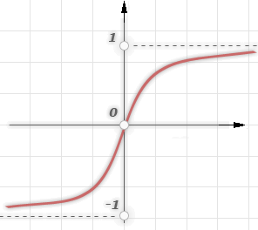
Модель LSTM
Переменные
- входной вектор,
- выходной вектор,
- вектор состояния,
- матрицы параметров и вектор порогов,
- векторы вентилей.
Функции активации
- на основе сигмоиды,
- на основе гиперболического тангенса,
- на основе гиперболического тангенса.

Slide 11
Модель LSTM

Slide 12
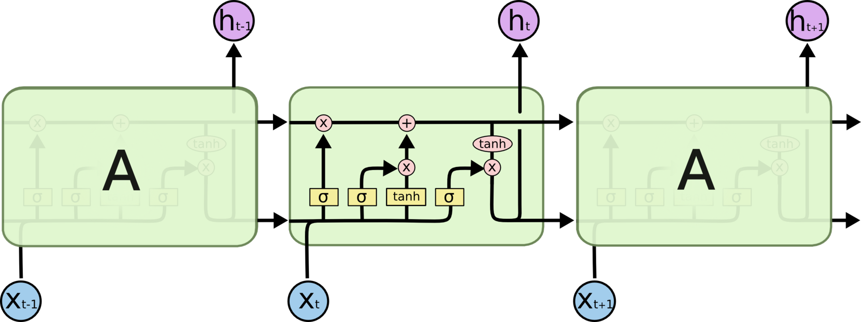
Структура LSTM
Структура LSTM также напоминает цепочку, но модули выглядят иначе. Вместо одного слоя нейронной сети они содержат целых четыре, и эти слои взаимодействуют особенным образом.

Slide 13
Структура LSTM
На схеме каждая линия переносит целый вектор от выхода одного узла ко входу другого.
Ключевой компонент LSTM – это состояние ячейки (cell state) – горизонтальная линия, проходящая по верхней части схемы.
Состояние ячейки напоминает конвейерную ленту. Она проходит напрямую через всю цепочку, участвуя лишь в нескольких линейных преобразованиях. Информация может легко течь по ней, не подвергаясь изменениям.

Slide 14
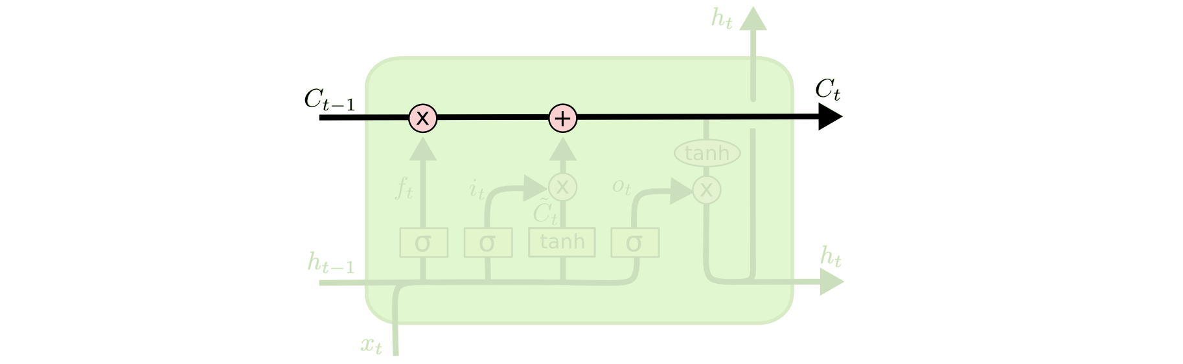
Структура LSTM
LSTM может удалять информацию из состояния ячейки; этот процесс регулируется структурами, называемыми фильтрами (gates).

Slide 15
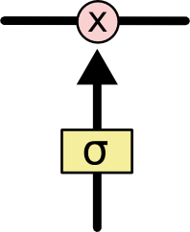
Структура LSTM
Фильтры позволяют пропускать информацию на основании некоторых условий. Они состоят из слоя сигмоидальной нейронной сети и операции поточечного умножения.
Сигмоидальный слой возвращает числа от нуля до единицы, которые обозначают, какую долю каждого блока информации следует пропустить дальше по сети. Ноль в данном случае означает “не пропускать ничего”, единица – “пропустить все”.
В LSTM три таких фильтра, позволяющих защищать и контролировать состояние ячейки.

Slide 16
Структура LSTM
Первый шаг в LSTM – определить, какую информацию можно выбросить из состояния ячейки. Это решение принимает сигмоидальный слой, называемый “слоем фильтра забывания” (forget gate layer). Он смотрит на и и возвращает число от 0 до 1 для каждого числа из состояния ячейки . 1 означает “полностью сохранить”, а 0 – “полностью выбросить”.
Рассмотрим пример – языковую модель, предсказывающую следующее слово на основании всех предыдущих. В этом случае состояние ячейки должно сохранить существительное, чтобы затем использовать местоимения соответствующего рода. Когда мы видим новое существительное, мы можем забыть род старого.

Slide 17
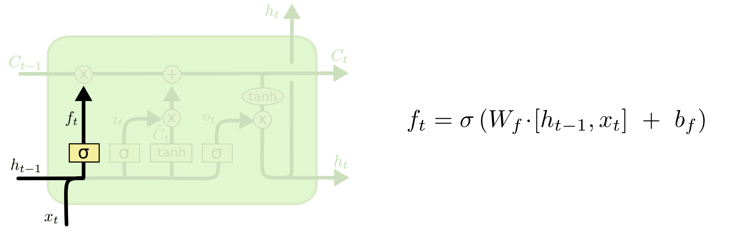
Структура LSTM

Slide 18
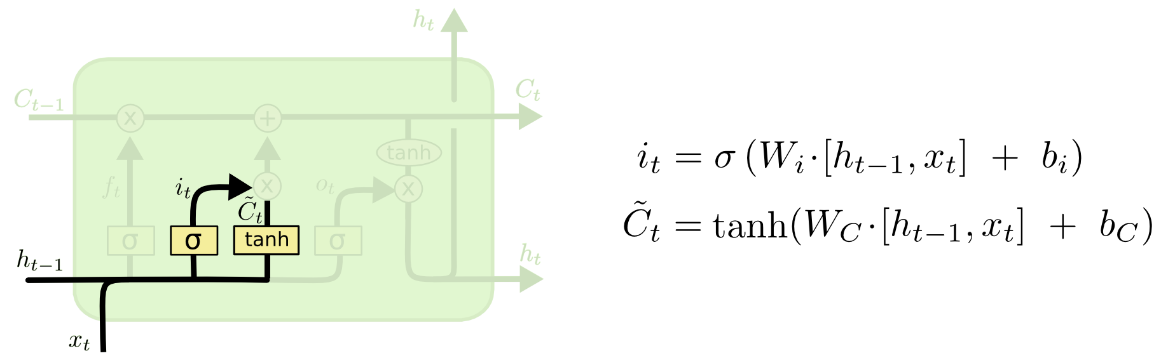
Структура LSTM
Следующий шаг – решить, какая новая информация будет храниться в состоянии ячейки. Этот этап состоит из двух частей. Сначала сигмоидальный слой под названием “слой входного фильтра” (input layer gate) определяет, какие значения следует обновить. Затем tanh-слой строит вектор новых значений-кандидатов , которые можно добавить в состояние ячейки.
В нашем примере с языковой моделью на этом шаге мы хотим добавить род нового существительного, заменив при этом старый.

Slide 19
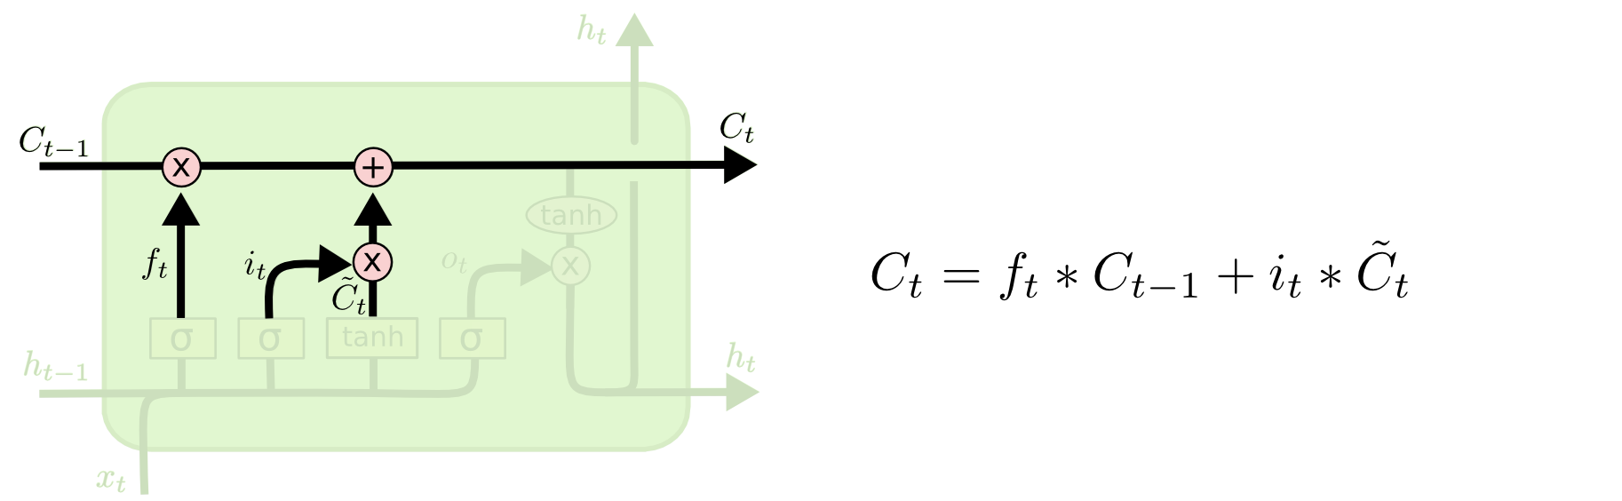
Структура LSTM
Умножаем старое состояние на , забывая то, что мы решили забыть. Затем прибавляем . Это новые значения-кандидаты, умноженные на it – на сколько мы хотим обновить каждое из значений состояния. Для языковой модели это тот момент, когда мы выбрасываем информацию о роде старого существительного и добавляем новую информацию.

Slide 20
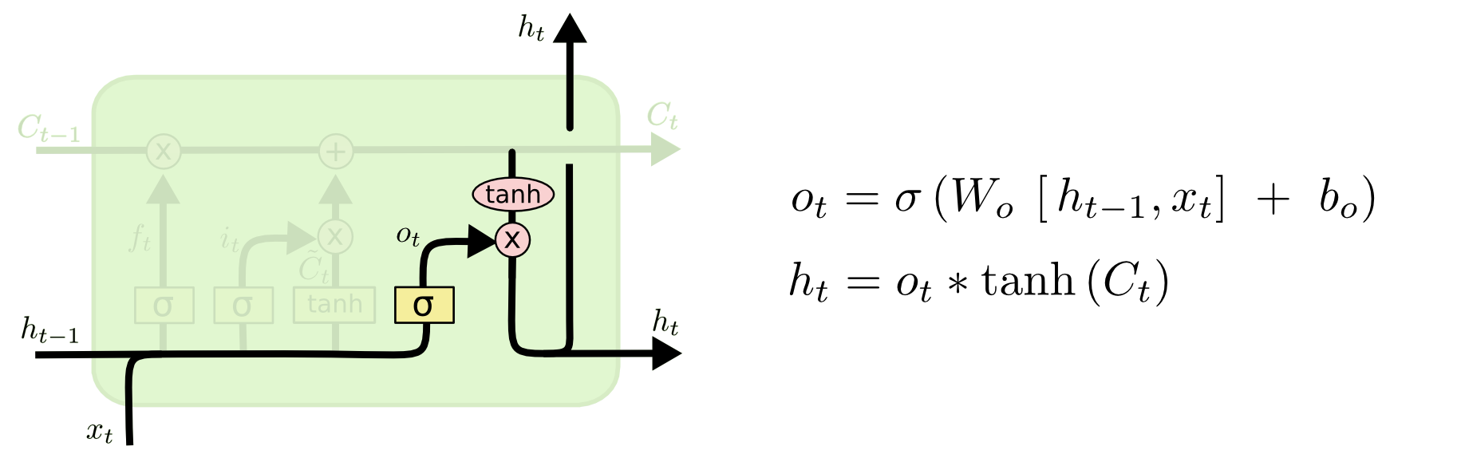
Структура LSTM
Далее нужно решить, какую информацию мы хотим получать на выходе. Выходные данные будут основаны на нашем состоянии ячейки, к ним будут применены некоторые фильтры. Сначала мы применяем сигмоидальный слой, который решает, какую информацию из состояния ячейки мы будем выводить. Затем значения состояния ячейки проходят через tanh-слой, чтобы получить на выходе значения из диапазона от -1 до 1, и перемножаются с выходными значениями сигмоидального слоя, что позволяет выводить только требуемую информацию.

Slide 21
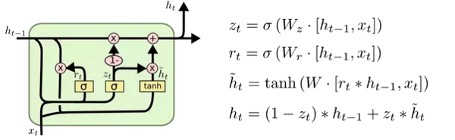
GRU — управляемый рекуррентный блок
Gated Recurrent Unit
В отличии от LSTM у GRU нет состояния ячейки и есть только два фильтра.

Slide 22
GRU — управляемый рекуррентный блок
В управляемом рекуррентном блоке используются только фильтр обновления и фильтр сброса. Фильтр обновления отбирает информацию из предыдущих шагов, которая должна пойти дальше, а фильтр сброса решает, какую информацию из предыдущих шагов нужно отбросить. На рисунке — это фильтр обновления, он находит значения, которые должны пойти на следующие шаги с помощью сигмоидной функции. — это фильтр сброса, который перемножает сцепленные входные данные этого шага и представления предыдущего с и выдает значения из предыдущего шага, которые мы бы хотели бы убрать.

Slide 23
GRU — управляемый рекуррентный блок
Не смотря на то, что GRU эффективнее в вычислительном плане из-за меньшего количества фильтров, он все равно стоит на втором месте после LSTM в плане исполнения. Поэтому GRU можно использовать тогда, когда нам нужно быстро обучить модель, а вычислительных мощностей не хватает.

Slide 24
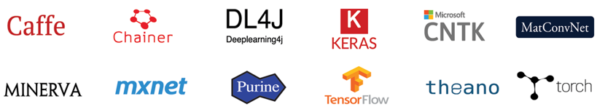
Фреймворки для работы с глубокими сетями
Определение графа вычислений
Расчет графа вычислений
Дифференцирование графа
Notes:
Здравствуйте, уважаемые члены государственной аттестационной комиссии. Тема моей магистерской диссертации ()
24

Slide 25
Типы фреймворков
Фиксированные модули. Заранее определенные блоки комбинируются в граф вычислений и запускается. Максимальная скорость разработки, минимальная расширяемость.(Caffe, Caffe2, DL4J, Keras).
Статический граф вычислений. Описывается сколь угодно сложный граф вычислений, потом он компилируется. После этого доступно прямое и обратное распространение. Появляется гибкость, но очень сложная отладка. (Theano, TensorFlow, MXNet).
Динамический граф вычислений. Граф строится каждый раз при прямом проходе, чтобы потом иметь возможность сделать проход обратный. Максимальная гибкость, расширяемость, но проигрывает в скорости. (Torch, PyTorch).
Torch — MATLAB-подобная библиотека для языка программирования Lua с открытым исходным кодом, предоставляет большое количество алгоритмов для глубинного обчения и научных расчётов. Ядро написано на Си, прикладная часть выполняется на LuaJIT, поддерживается распараллеливание вычислений средствами CUDA и OpenMP.
Notes:
Здравствуйте, уважаемые члены государственной аттестационной комиссии. Тема моей магистерской диссертации ()
25

Slide 26
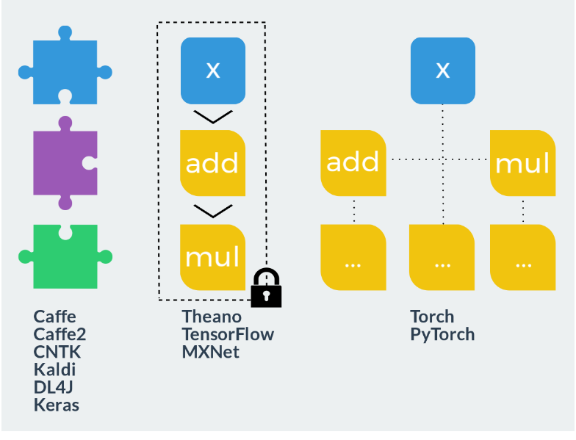
Типы фреймворков (2)
Notes:
Здравствуйте, уважаемые члены государственной аттестационной комиссии. Тема моей магистерской диссертации ()
26

Slide 27
Недостатки коннекционистского подхода
Отсутствие глубокого понимания устного и письменного текста.
Невозможность для современных искусственных нейронных сетей к внутренне мотивированным решениям.
Отсутствие способности к интуитивным решениям и сложным обобщениям (инсайт, сложные ассоциативные процессы запоминания и воспроизведения информации - поэзия).
Отсутствие способности распознавать и выделять глубокие причинно-следственные связи.

Slide 28
ЛИТЕРАТУРА
Хайкин С. Нейронные сети: полный курс. – М.: «Вильямс», 2006. – 1104 с.
Гудфеллоу Я.Бенджио И., Курвиль А. Глубокое обучение / пер с англ. А.А. Слинкин. – 2-е изд. – М.: ДМК Пресс, 2018. - 652 с.
3. Николенко С., Кадурин А., Архангельская Е. Глубокое обучение. – СПб.: Питер. 2018. – 480 с.
Чару Аггарвал Нейронные сети и глубокое обучение: учебный курс. Пер. с англ. – СПб.: ООО «Диалектика», 2020. – 752 с.
Лапань Максим Глубокое обучение с подкреплением. AlphaGo и другие технологии. – СПб.: Питер, 2020. – 496 с.
Рамсундар Б. TensorFlow для глубокого обучения: Пер. с англ. /Б. Рамсундар, Р.Б. Заде. – СПб.: БХВ-Петербург, 2020. – 256 с.
Эли Стивенс, Лука Антига,Томас Виман PyTorch. Освещая глубокое обучение. – СПб.: Питер. 2022. – 576 с.

